Slide 1
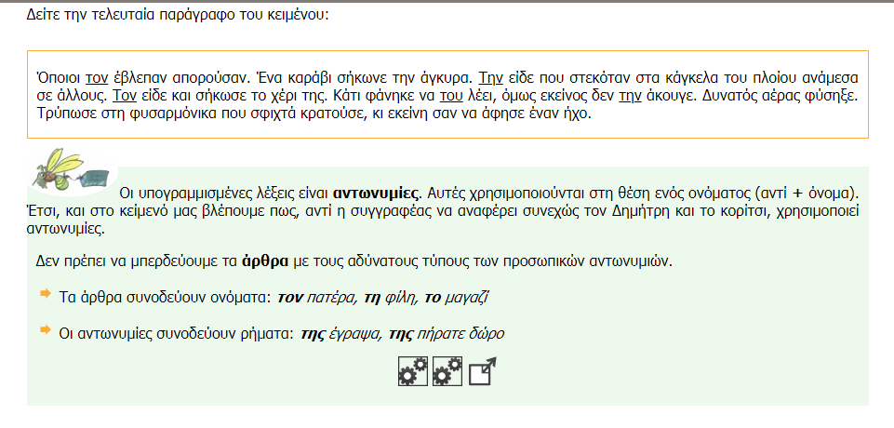
ΒΙΒΛΙΟ ΜΑΘΗΤΗ – ΣΕΛ. 80

Slide 2
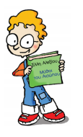
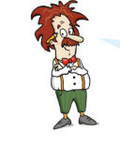
Τι να είναι άραγε αυτές οι λέξεις; Μήπως είναι άρθρα;
Όχι Ορέστη δεν είναι άρθρα. Πάμε θα θυμηθούμε τη γραμματική.

Slide 3
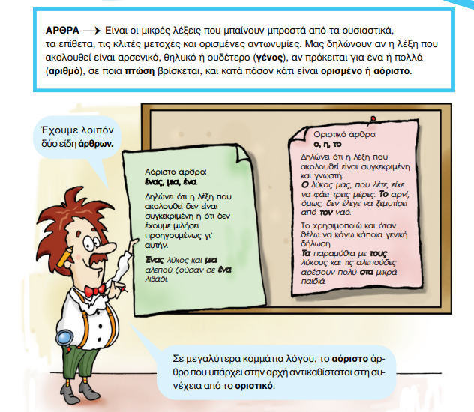
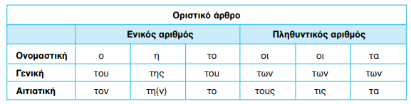
ΓΡΑΜΜΑΤΙΚΗ – ΣΕΛ. 60

Slide 4
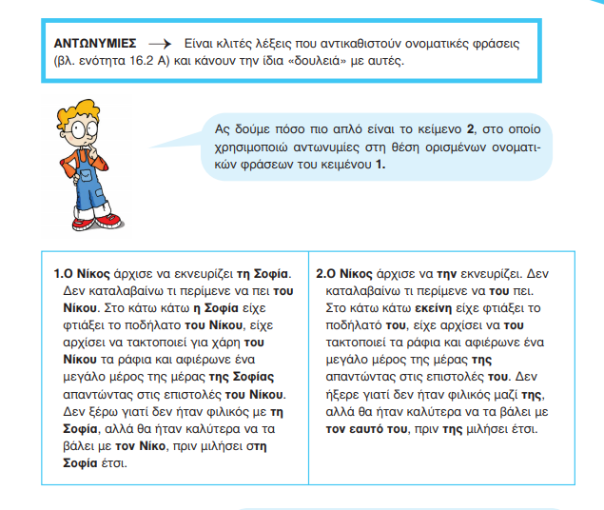
ΓΡΑΜΜΑΤΙΚΗ- ΣΕΛ. 112-115

Slide 5
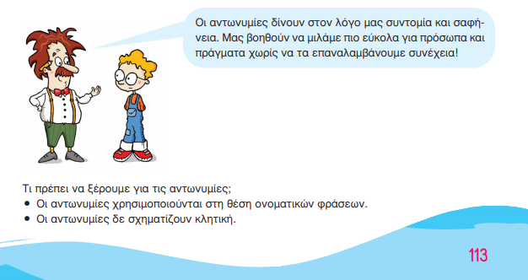

Slide 6
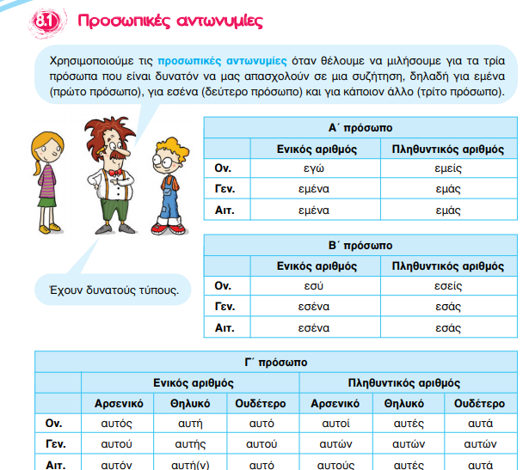

Slide 7
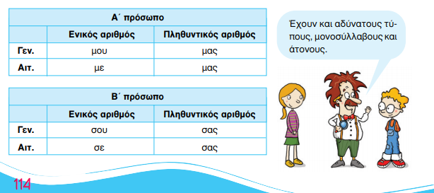

Slide 8
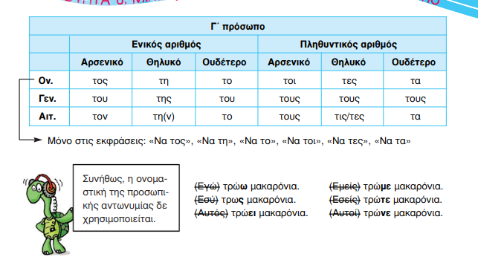

Slide 9
Τα άρθρα συνοδεύουν ονόματα.
Π.χ.: τον πατέρα, της μητέρας, του παιδιού
Οι αντωνυμίες συνοδεύουν ρήματα
Π.χ.: τον είδα, της μίλησα, του είπα

Slide 10
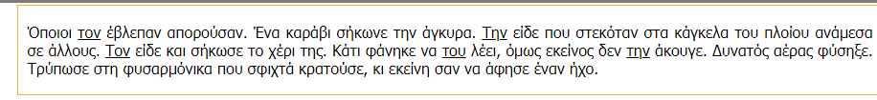

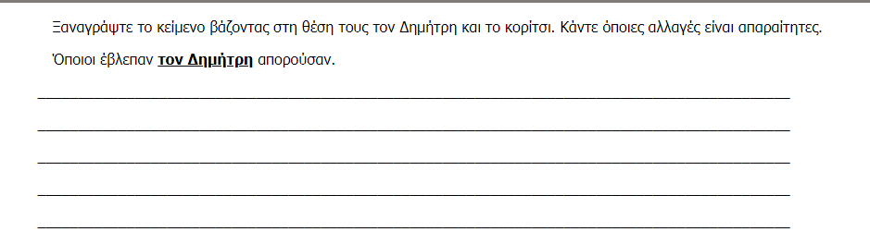
Την (είδε)
τον (είδε)
την (άκουγε)
του (λέει)
Όποιοι έβλεπαν τον Δημήτρη απορούσαν. Ένα καράβι σήκωνε την άγκυρα. Είδε τη μικρή
Τσιγγάνα που στεκόταν στα κάγκελα του πλοίου ανάμεσα σε άλλους. Είδε τον Δημήτρη
και σήκωσε το χέρι της. Κάτι φάνηκε να λέει στον Δημήτρη, όμως εκείνος δεν άκουγε τη
Μικρή Τσιγγάνα. Τρύπωσε στη φυσαρμόνικα που σφιχτά κρατούσε, κι εκείνη σαν αν
άφησε έναν ήχο.

